Slide 1
OKULUMUZUN BAŞARILARI

Slide 2
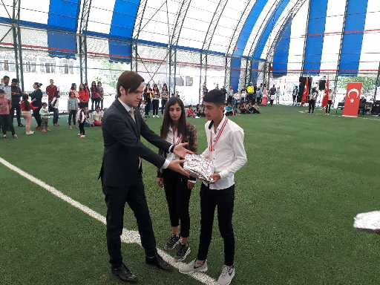
2018-2019 İLÇE MASA TENİSİ TURNUVALARI
ERKEKLER İLÇE 1.LİĞİ
BAYANLAR İLÇE 1.LİĞİ

Slide 3
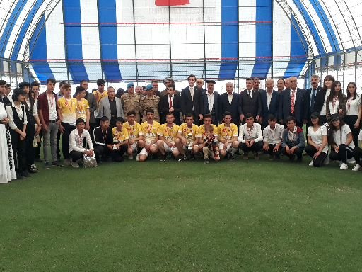

Slide 4
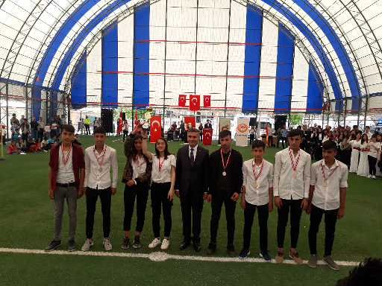
BEYTÜŞŞEBAP LİSELER ARASI VOLEYBOL TURNUVASI ŞAMPİYONLUĞU

Slide 5
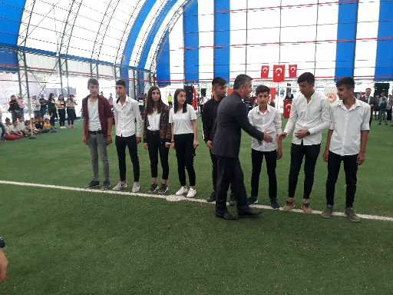

Slide 6
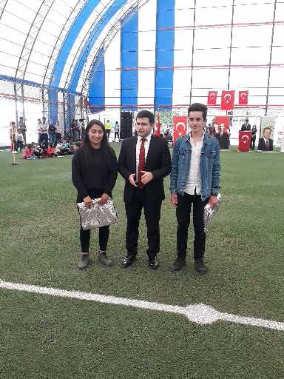
KUR’AN-I KERİM’İ GÜZEL OKUMA İLÇE 1.LİKLERİMİZ

